Slide 1


农村慢性病控制关键技术集成与应用示范研究
课题编号：2012BAJ18B03
PI：北京协和医院
李雪梅

Slide 2

承担单位和参研单位
课题承担单位
北京协和医院
参研单位
上海复旦大学附属中山医院
西安交通大学医学院第二附属医院

Slide 3
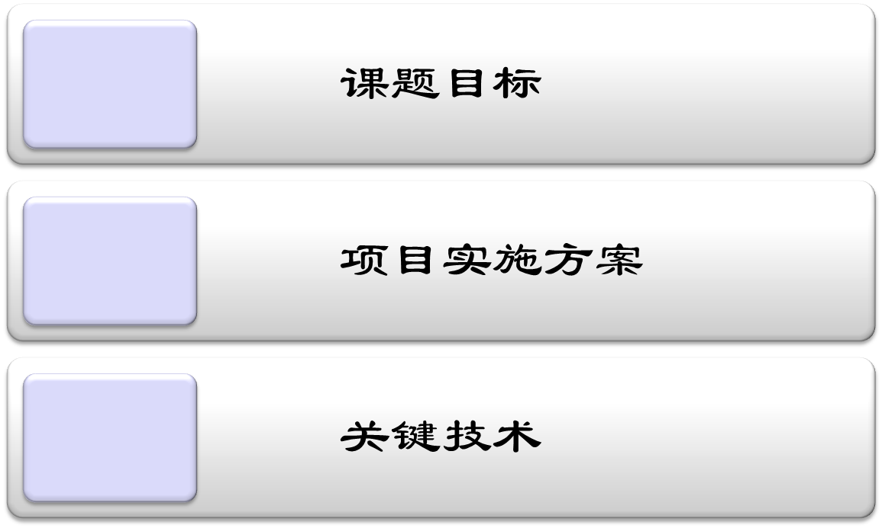
内 容
一
二
三
四
五
六

Slide 4
一 课题目标
分析农村慢性病疾病谱和诊疗需求
制定农村慢性病诊疗规范和基本用药方案
培养农村慢性病诊治技术骨干和研究型人才
增加农村群体慢性病的知晓率
控制危险因素、降低患病率
规范慢性病治疗、降低治疗费用

Slide 5
(一)明确农村慢性病疾病谱和医疗需求
二 项目实施方案
获取基本资料
  县/乡/村医院农村人口门诊和住院病历
  新农合数据
  村民健康档案
  农村各级医疗机构实地需求调查
分析农村慢性病组成，医疗现状，经济负担及需求

Slide 6
(二)制定农村慢性病诊疗规范和慢性病基本用药方案
二 项目实施方案
  根据农村慢性病疾病谱及诊治需求
  结合国际国内已有诊疗规范与标准
  组织专家和医疗卫生机构技术骨干共同制定
诊疗规范特点：科学合理、价格低廉

Slide 7
(三)试证农村诊疗常规及基本用药方案
二 项目实施方案
选择示范县试证
  试证对象：
  符合观察条件的农村慢性病患者
  基本药物干预
  试作小组主体：当地医护人员
  网络及现场培训，考核合格
专家质控小组

Slide 8
(三)试证农村诊疗常规及基本用药方案
二 项目实施方案
可行性及有效性评价
  慢性病知晓率、患病率
  疾病治疗疗效
  医疗费用

Slide 9
(四)修改完善诊疗方案并推广
二 项目实施方案
通过2000例治疗随访的实际应用，修改完善原诊疗方案
经专家组再次论证
多地区推广

Slide 10
(五)培养农村慢性病防治医疗人才以及面向基层的师资队伍
二 项目实施方案
建立基层医生培训基地：县级机构，每县1个
  培训对象：辖区内医生和卫生行业从业人员，200名
  培训内容：慢性病知识培训、慢性病规范化诊疗
  培训形式：编写教程、课堂式培训+现场教学、定期网络培训

Slide 11
三 关键技术
制定15个适合农村三级医疗机构的慢性病控制
诊疗规范和临床路径
15种慢性病
  肾脏病：慢性肾脏病、慢性肾衰竭
  呼吸系统：慢性支气管炎、哮喘
  消化系统：慢性胃炎、胃溃疡
  血液系统：缺铁性贫血、营养不良性巨幼细胞性贫血
  内分泌系统：糖尿病、甲亢、甲减
  免疫系统：系统性红斑狼疮、系统性血管炎
  感染性疾病：慢性乙型肝炎

Slide 12
三 关键技术
制定15个适合农村三级医疗机构的慢性病控制
诊疗规范和临床路径
诊疗规范内容
  慢性肾脏病诊疗相关疾病介绍
  县医院诊疗常规及诊疗流程
  乡卫生院诊疗常规及诊疗流程
  村卫生室诊疗常见及诊疗流程
  慢性肾脏病首诊及随诊表

Slide 13
三 关键技术
制定15个适合农村三级医疗机构的慢性病控制
诊疗规范和临床路径
慢性病诊疗系列培训
  慢性病患者须知
  县、乡、村医护人员慢性病知识普及
  县、乡、村医护人员慢性病诊断临床技能培训

Slide 14
三 关键技术
编写《农村慢性病控制基本用药目录》
培养农村慢性病控制管理型人才和专业技术骨干200名

Slide 15
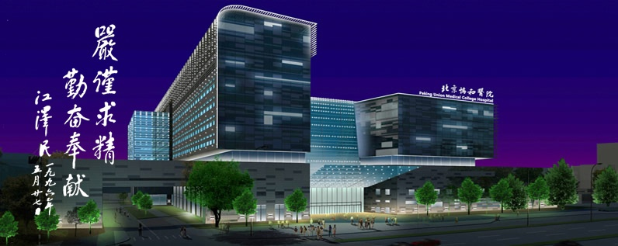
感谢各位专家支持！

